Slide 1
減「塑」不超「塑」 —民眾對於自費塑膠袋之看法研究
研究員：李雨萱
指導老師：紀博三、林慧貞

Slide 2
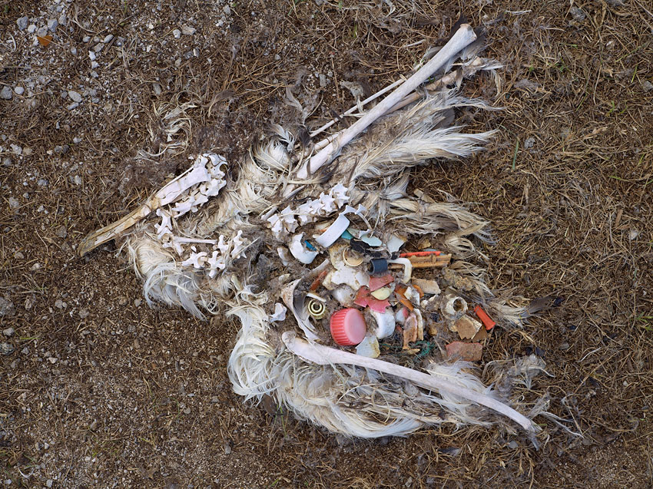
研究動機
Notes:
近年來使用塑膠袋的人愈來愈多了，市場隨處都看的到一次性塑膠袋，當流入大海中，又非常容易被鳥類、魚類、海龜，以及海洋哺乳動物如鯨魚、海豚等誤認為食物導致死亡，於是環保署於九十一年七月開始推動「購物用塑膠袋及塑膠類（含保麗龍）免洗餐具限制使用政策」，來減少只用過一次之塑膠類用品的使用。而大多數會提供免費塑膠袋的店家所提供的免費塑膠袋，有人會不拿嗎?用完的塑膠袋也就直接丟掉了，不會重複使用，在不知不覺下造成許多塑膠袋的產生，所以我想藉著這一次的研究了解民眾對於自費塑膠袋的看法。

Slide 3
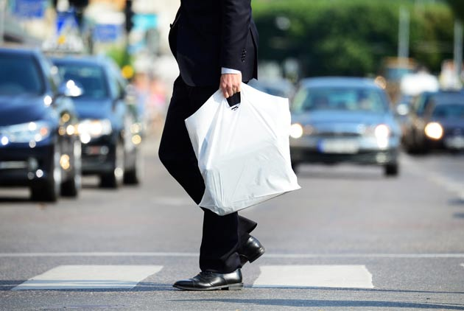
研究目的
了解塑膠減量政策。
藉由問卷的施放，了解民眾使用塑膠袋的習慣與相關看法。

Slide 4
研究流程圖
擬定主題
發放問卷
收回問卷並統計
設計問卷
分析數據
撰寫研究報告

Slide 5
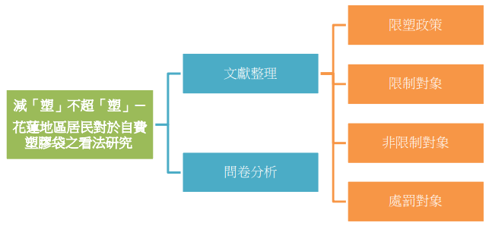
研究架構圖
限塑政策
文獻整理
限制對象
減「塑」不超「塑」—
民眾對於自費塑膠袋
之看法研究
非限制對象
問卷分析
處罰對象

Slide 6
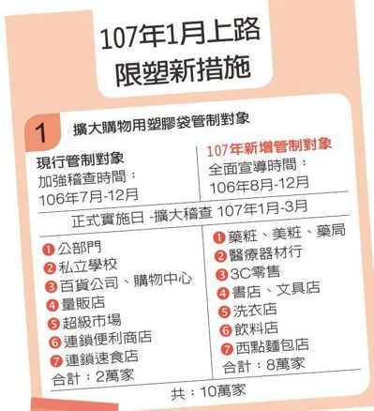
文獻探討

Slide 7
文獻探討
為避免造成民眾太大不便，以下列方式提供之塑膠袋不在限制使用範圍內：
包裝成商品型式陳列於貨架供選購者。
直接盛裝魚類、肉類、蔬果等生鮮商品或食品者。
工廠用於包裝其產品者。
盛裝醫療院所之藥品者。

Slide 8
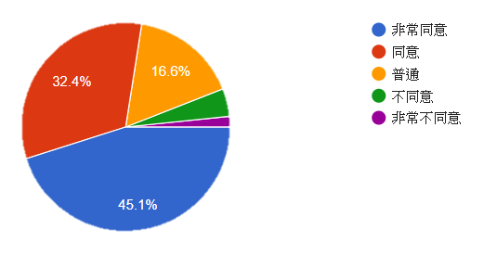
研究結果
總共發放 670 份問卷，回收率 100%，其中有效問卷 670 份、並無無效問卷。相關內容統計如下：
(一)我平常會自備環保袋購物。
有超過75%的民眾會自備環保袋購物。

Slide 9
研究結果
我平常會自備環保袋購物。
將本題結果與年齡作交叉分析，得到：年齡層愈高自備環保袋的人愈多。

Slide 10
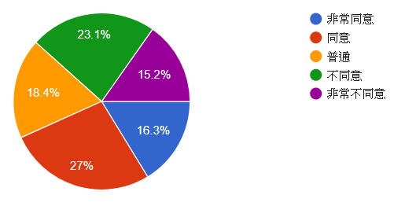
研究結果
(二)我購物時，會自費購買塑膠袋。
有超過40%的民眾會；近40%的民眾不會。

Slide 11
研究結果
我購物時，會自費購買塑膠袋。
將本題結果與年齡作交叉分析，得到：年齡層愈高自費塑膠袋的人愈多。

Slide 12
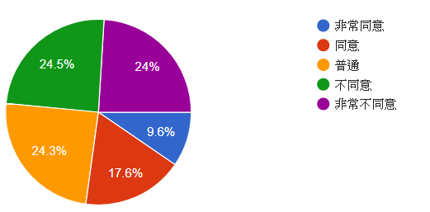
研究結果
(三)我平常有喝超商咖啡的習慣。
約有半數的人有喝超商咖啡的習慣。

Slide 13
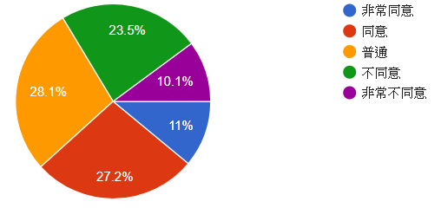
研究結果
承上題，我購買超商咖啡時，會使用該店所提供的免費塑膠袋。
約有超過30%的民眾會使用超商提供的免費塑膠袋。

Slide 14
研究結果
承上題，我購買超商咖啡時，會使用該店所提供的免費塑膠袋。
將本題結果與年齡作交叉分析，得到：年齡層愈低使用超商塑膠袋的人愈多。

Slide 15
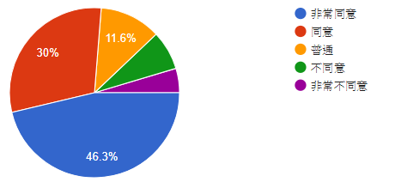
研究結果
(四)我知道明年起購買藥粧、醫療器材行、3C零售、書店文具店、洗衣店、飲料店及西點麵包店產品要自費塑膠袋。
有76%的民眾知道；僅有10%左右的民眾不知道。

Slide 16
研究結果
我知道明年起購買藥粧、醫療器材行、3C零售、書店文具店、洗衣店、飲料店及西點麵包店產品要自費塑膠袋。
將本題結果與年齡作交叉分析，得到：年齡層愈高知道此政策的人愈多。

Slide 17
研究結果
我知道明年起購買藥粧、醫療器材行、3C零售、書店文具店、洗衣店、飲料店及西點麵包店產品要自費塑膠袋。
將本題結果再與職業作交叉分析，得到：知道此政策的職業最多的為退休人員有 85%、最少的為學生有 49%。

Slide 18
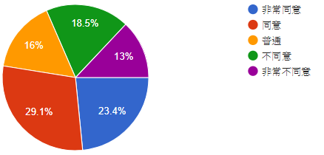
研究結果
(五)此政策實施後，我未來會自費購買塑膠袋。
有了此政策，還有超過一半的民眾會選擇使用。

Slide 19
研究結果
此政策實施後，我未來會自費購買塑膠袋。
我分析比對花蓮與六都使用環保袋的情形，在使用環保袋的部分，六都的情形較花蓮好；但在自費塑膠袋的部分，六都使用的人是較花蓮多的。
Notes:
我分析比對花蓮與六都使用環保袋的情形，六都中會自備環保袋的民眾高達 82.4%，而花蓮也有 74%的民眾會自備環保袋購物；但六都中會自費購買塑膠袋的人(48.1%)相較於花蓮(42.5%)多了5.6%；而在政策實行後，未來會自費購買塑膠袋使用的人，六都有 58.3%，花蓮只有 41.9%；因此，在使用環保袋的部分，六都的情形較花蓮好；但在自費塑膠袋的部分，六都使用的人是較花蓮多的。

Slide 20
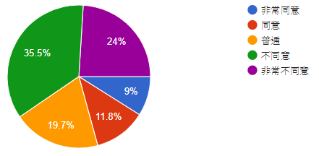
研究結果
(六)自費塑膠袋的政策是用來做政績。
近6成的民眾並不認為此政策是用來做政績的。

Slide 21
研究結果
自費塑膠袋的政策是用來做政績。
將本題結果與年齡作交叉分析，得到：年齡層愈高，不認為此政策是用來做政績的人愈多。

Slide 22
研究結果
自費塑膠袋的政策是用來做政績。
將本題結果再與職業作交叉分析，得到：退休人員(77%)較學生(42%)不認為政策是用來做政績的。

Slide 23
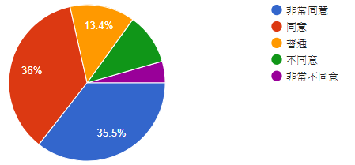
研究結果
(七)自費塑膠袋可有效的達到塑膠減量的目的。
有70%的民眾認為能有效的達到目的。

Slide 24
研究結果
自費塑膠袋可有效的達到塑膠減量的目的。
將本題結果與年齡作交叉分析，得到：年齡層愈高認為自費塑膠袋可有效達到塑膠減量目的的人愈多。

Slide 25
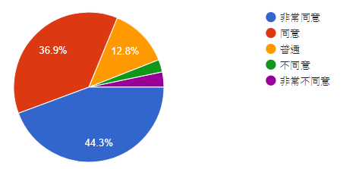
研究結果
(八)我支持此政策。
有高達八成的民眾支持；僅有 6%的民眾不支持。

Slide 26
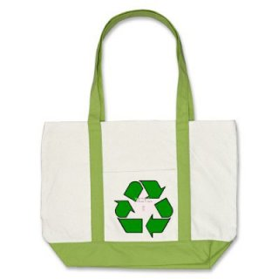
研究結論
環保署於107年1月1日起擴大實施塑膠袋限用政策。
14類管制對象內不得免費提供購物用塑膠袋。
取消購物用塑膠袋厚度管制。
推廣自備購物袋、鼓勵重複使用理念，以減少用過即丟之一次用購物用塑膠袋。

Slide 27
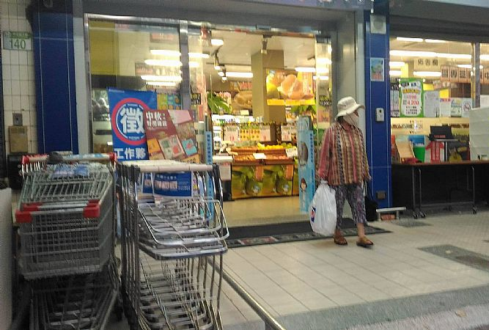
研究結論
（一）自備環保袋
（二）自費塑膠袋
（三）超商咖啡
（四）政策認知
（五）實行政策後
（六）花蓮與六都之比較
（七）政績
（八）塑膠減量
（九）政策支持度
Notes:
從問卷統計結果中得知：
目前約有超過 75%的民眾會自備環保袋購物，且年齡層愈高自備環保袋的人愈多。
（二）目前約有超過 43.3%的民眾會自費購買塑膠袋來使用；而有 38.3 的民眾不會自費購買塑膠袋；其中年齡層愈高，自費購買塑膠袋的人愈多。
（三）目前約有 50%的人有喝超商咖啡的習慣，其中約有 30%的民眾會使用超商提供的免費塑膠袋，且年齡層愈低使用超商塑膠袋的人愈多。
（四）目前約有 76%的民眾知道明年起購買藥粧、醫療器材行、3C 零售、書店文具店、洗衣店、飲料店及西點麵包店產品需要自費塑膠袋；僅有 12%左右的民眾不知道此政策。
（五）有了此政策，目前還有超過一半的民眾反應會選擇繼續使用塑膠袋。
（六）在使用環保袋的部分，六都的情形較花蓮好；但在自費塑膠袋的部分，六都使用的人是較花蓮多的。
（七）有接近 70%的民眾並不認為此政策是用來做政績的，年齡層愈高，不認為此政策是用來做政績的人愈多。且退休人員、軍公教及服務業等職業的民眾愈是如此認為。
（八）有 70%的民眾認為擴大實行自費塑膠袋後，能有效的達到塑膠減量的目的，且年齡層愈高認為自費塑膠袋可有效達到塑膠減量目的的人愈多。
（九）幾乎有高達八成的民眾支持此政策；僅有 6%的民眾不支持此政策。

Slide 28
問卷討論
年齡層較高的人，未自備環保袋時，相對不會吝嗇於購買塑膠袋。
會自備環保袋的民眾，相對環保意識較高
因消費習慣，自備環保袋及自費購買塑膠袋的比例較低。
Notes:
從問題一、問題二、問題三與問題四裡的結果推斷，年齡層越高的人，相對較有環保意識，所得也比較豐富，所以當他們忘記帶環保袋的時候，相對不會吝嗇於購買塑膠袋；反之，年齡層較低的民眾，因消費習慣與場所的方便性，自備環保袋及自費購買塑膠袋的比例較低。

Slide 29
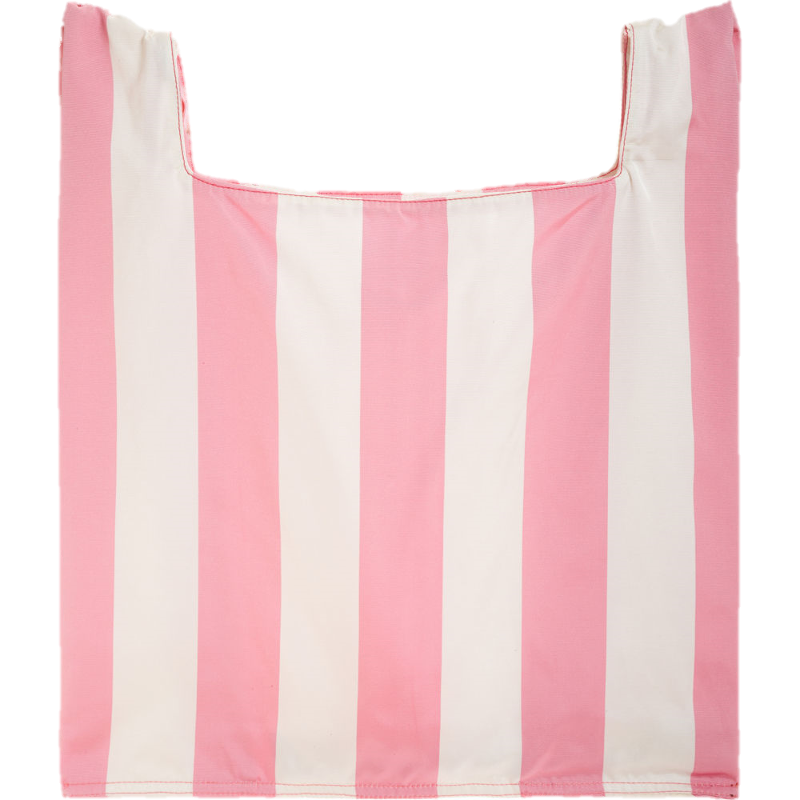
問卷討論
消費行為
消費習慣
生活方式
消費金額
消費場所
消費數量
薪資收入
消費品項
Notes:
這次因為受限於時間，只有對購買行為及政策認知進行分析，未能針對民眾自備環保袋及自費購買塑膠袋深入分析探討其消費行為人：是否因薪資收入、消費的品項、數量、場所、金額及生活方式影響其消費習慣與行為，後續可將此議題納入研究探討。

Slide 30
謝謝大家

